Slide 1

Если я сорву цветок…

Slide 2

Notes:
Если я сорву цветок,
Если ты сорвёшь цветок.
Если все: и я, и ты,
Если мы сорвём цветы,
То окажутся пусты
И деревья, и кусты...
И не будет красоты
И не будет доброты.

Slide 3
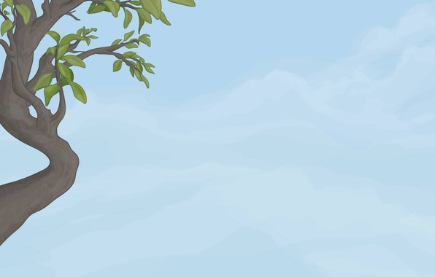
Notes:
Кто по ёлкам ловко скачет
И взлетает на дубы?
Кто в дупле орехи прячет,
Сушит на зиму грибы?

Slide 4
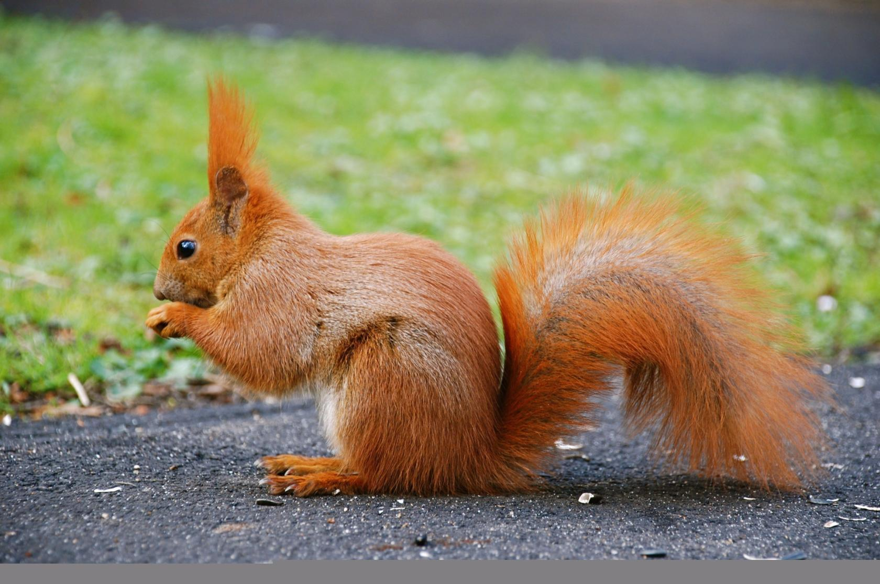
Notes:
Это белка!

Slide 5
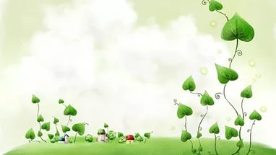
.
Notes:
Лесом катится клубок.
У него колючий бок.
Он охотиться ночами
За жуками и мышами

Slide 6
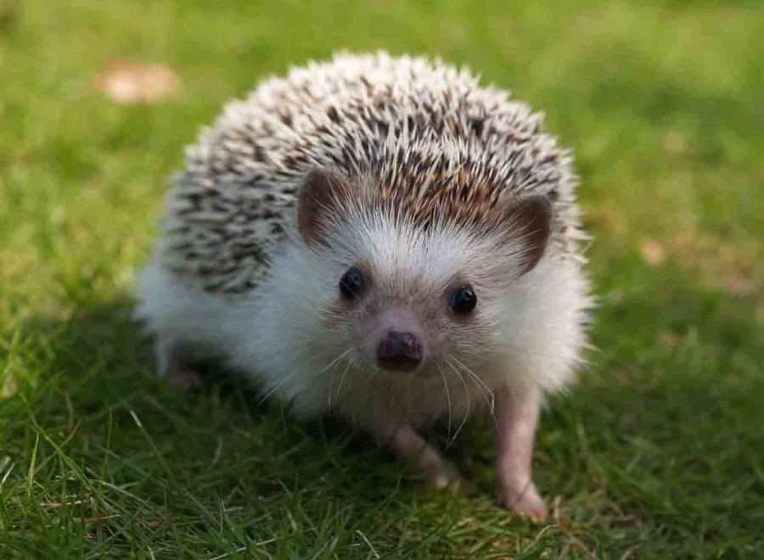
Notes:
Правильно,ёжик!

Slide 7
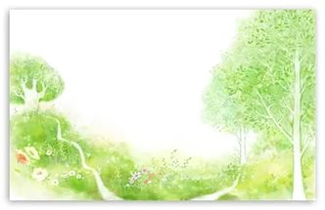
.
Notes:
Четыре лепестка
Шевелились у цветка.
Я сорвать его хотел,
Он вспорхнул и улетел

Slide 8
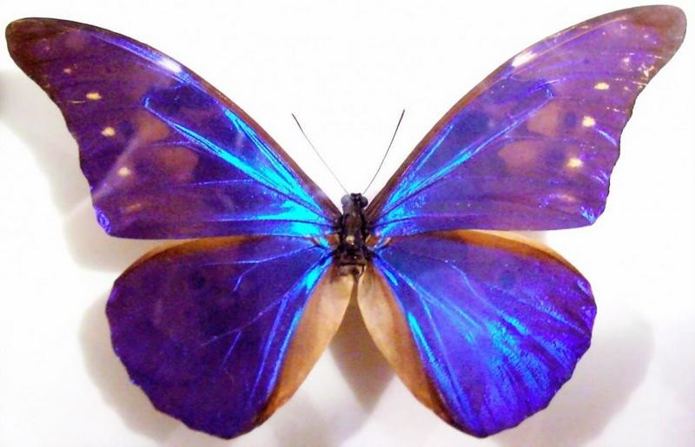
Notes:
Ну конечно же , бабочка!

Slide 9

Notes:
Эта птичка никогда
Для птенцов не вьёт гнезда.
Сядет где-то на суку
И кричит : "Ку-ку! Ку-ку!"

Slide 10
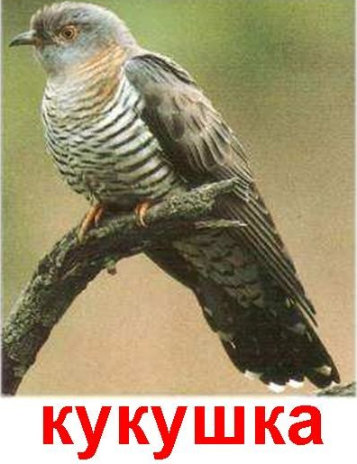
Notes:
Правильно,кукушка!

Slide 11

Notes:
Эти резвые подружки,
Попрыгуньи и крикушки.
Песни громко распевают
И комариков глотают.

Slide 12
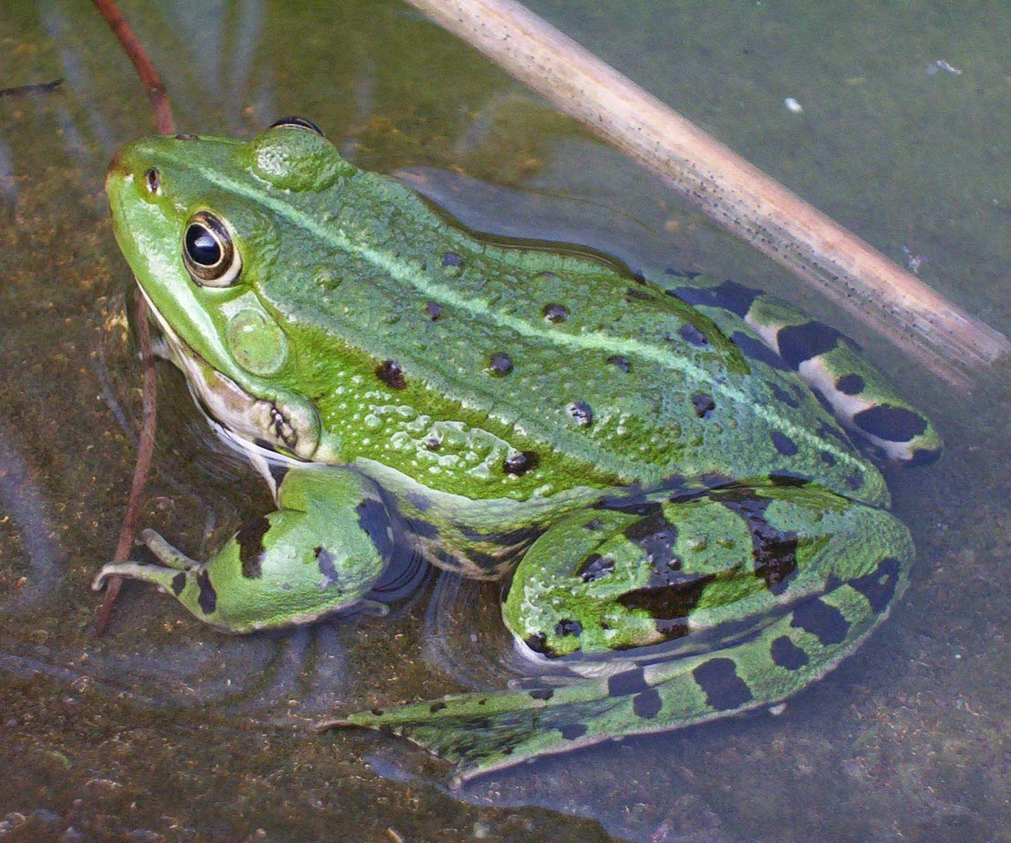
Notes:
Молодцы,лягушка

Slide 13
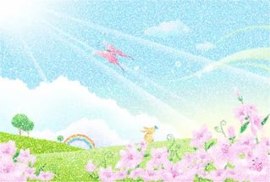
Notes:
Над цветами кто летает,
Сок цветочный собирает,
В домик свой его несёт,
Из него готовит мёд?

Slide 14
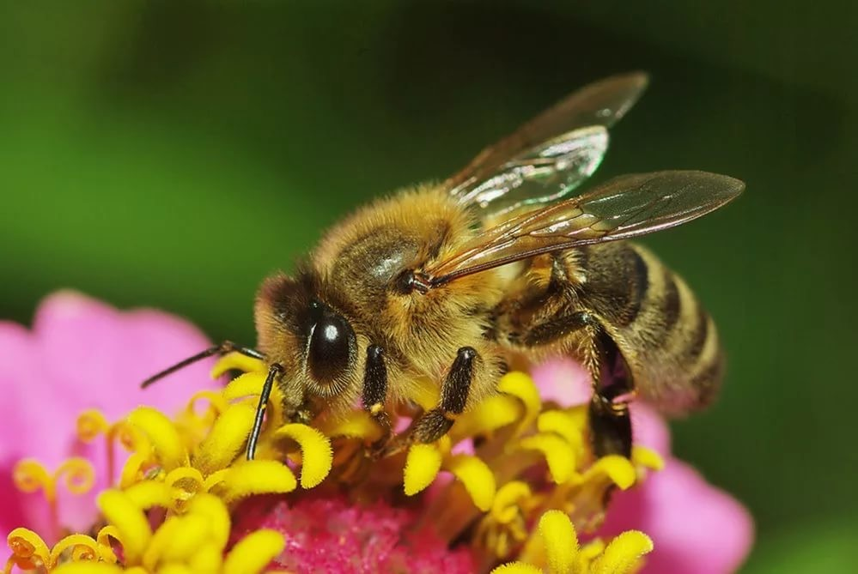
Notes:
Отлично ,это пчела.

Slide 15

Notes:
Есть рога, но не бодается,
Зубы есть, но не кусается,
Домик носит на себе,
А живёт она в воде.

Slide 16
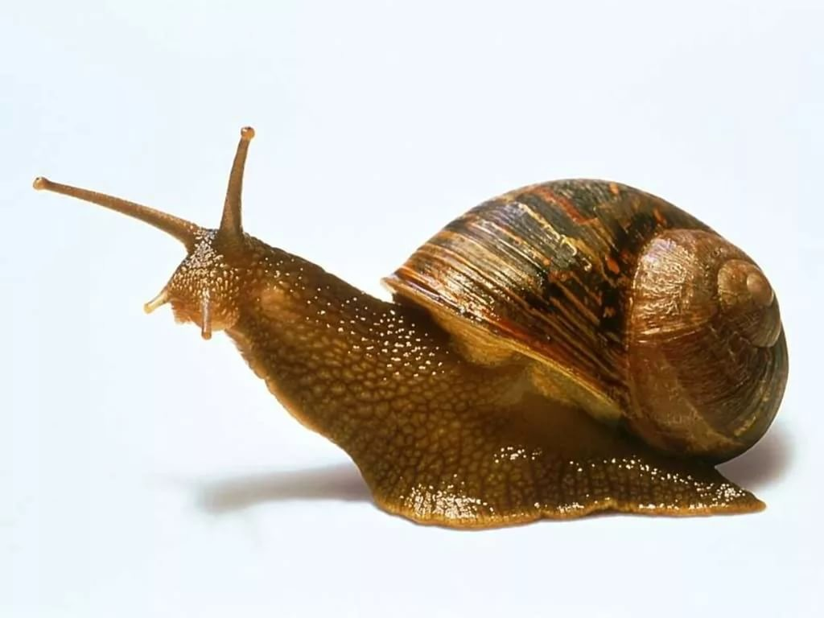
Notes:
Правильно ,улитка.

Slide 17

Notes:
Молодцы ,все отлично справились с заданием!

